Slide 1
Labor Verteilte Systeme
Protokoll Entwurf V2.7
MES Semester 2
31.5.2016

Slide 2
Nachrichten Header V2.7
31 | 24 | 23 | 16 | 15 | 8 | 7 |  | 0
Priority |  | Version |  | Mode |  | Function | Type
Length |  |  |  | Reserved
Data
Server Port: 11111
Client
Request
Server
Response
Error

Slide 3
Key features
Kompatibel zur Status Anfrage
Einfache Umsetzung
Für alle Labore einsetzbar
  Labor 1: Priorität beliebig belegen
  Labor 1 & 2: Keine Broadcasts unterstützen
Einfach Aktualisierbar
Server Port: 11111
Client
Request
Server
Response
Error

Slide 4
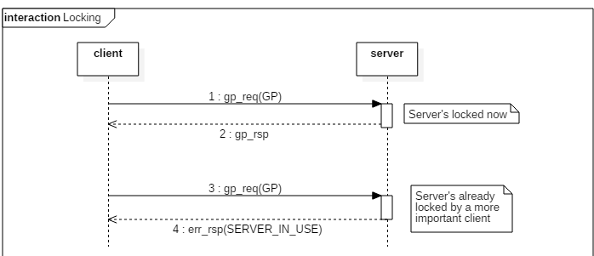
Ablauf Server Reservieren

Slide 5
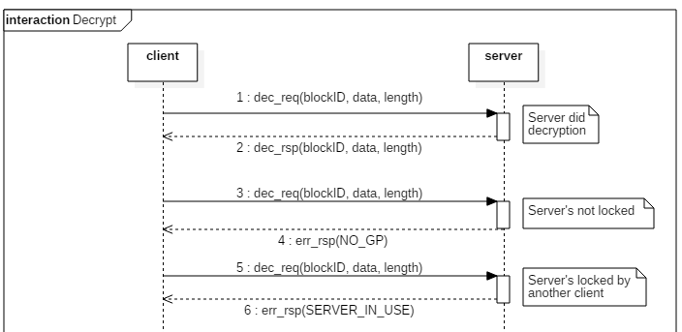
Ablauf Daten Entschlüsseln

Slide 6
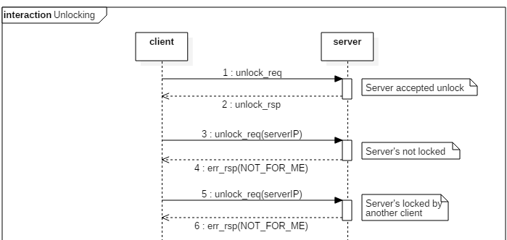
Ablauf Server freigeben

Slide 7
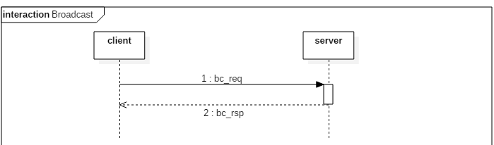
Ablauf Broadcast

Slide 8
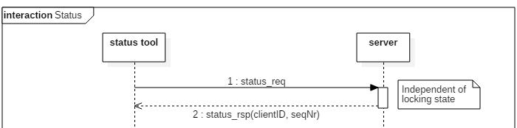
Ablauf Status Anfrage

Slide 9
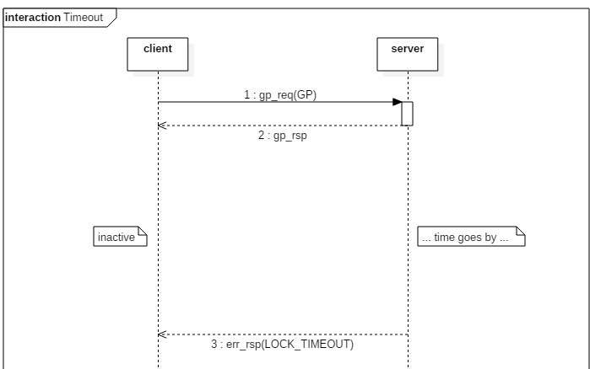
Ablauf Timeout Unlock
9

Slide 10
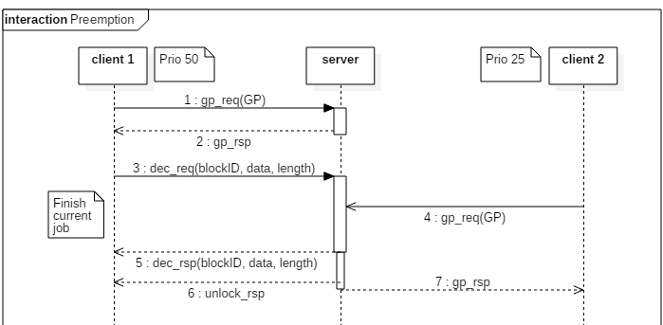
Ablauf Verdrängung

Slide 11
Beschreibung der Felder
Priority : Nachrichten Priorität 0 > 255
Version : Protokollversion PROTOCOL_VERSION = 14
Sender Type / Mode:
  1 : Status Tracker MODE_STATUS
  2 : Server MODE_SERVER
  3 : Client MODE_CLIENT
Length : Länge der Paketdaten (ohne Header)

Slide 12
Beschreibung der Felder
Function (4 bit):
  0 : Set Polynome
  FNC_POLYNOME
  1 : Decrypt Data
  FNC_DECRYPT
  2 : Unlock server
  FNC_UNLOCK
  5 : Broadcast
  FNC_BROADCAST
  6 : Status
  FNC_STATUS
Type (4 bit):
  3 : Request
  MSG_REQUEST
  4 : Response
  MSG_RESPONSE
  15 : Error
  MSG_ERROR

Slide 13
Fehlercodes
0 : No Error
  NO_ERROR
1 : Wrong Length
  ERR_PACKETLENGTH
2 : Invalid Version
  ERR_INVALIDVERSION
3 : Invalid Mode
  ERR_INVALIDMODE
4 : Unknown Function
  ERR_NOSUCHFUNCTION
5 : Invalid Type
  ERR_INVALIDTYPE
6 : Inkonsistenter Paketheader
  ERR_HEADER_DATA
8 : Data Error
  ERR_DATA
16 : Server already used
  ERR_SERVERINUSE
32: Function timed out
  ERR_FUNCTIONTIMEOUT
33 : Funktions Ausführungs Fehler
  ERR_FUNCTIONEXEC
34 : Server lock Timeout
  ERR_LOCK_TIMEOUT
64 : Entschlüsselungs Fehler
  ERR_DECRYPT

Slide 14
Fehlercodes (2)
128 : Allocation Error
  ERR_ALLOC
129 : Invalid Pointer Error
  ERR_INVALID_PTR
130 : Wrong Client / Server Connected
  ERR_NOTFORME
131 : No Generator Polynome was set
  ERR_NO_GP
252 : Konnte Paket nicht senden
  ERR_SEND_ERROR
253 : API nicht initialisiert
  ERR_NO_INIT
254 : Kein Paket am Socket
  ERR_NO_PACKET
255 : Unknown Error
  ERR_UNKNOWN

Slide 15
Client-Server Kommunikation
Set Polynome : 2 Bytes (signed) Client ID
16 Bit Polynome
  Response : Empty
Decrypt Data : 2 Bytes (signed) Client ID
16 Bit Block ID
Data to decrypt (n Bytes)
  Response : 2 Bytes (signed) Client ID
  2 Byte Block ID
  Decrypted Data (n Bytes)

Slide 16
Client-Server Kommunikation
Unlock Server : 2 Byte (signed) Client ID
  Response : Empty

Slide 17
Broadcasts und Statusabfragen
Broadcast : Empty
  Response : Empty (Addresse vom Socket holen)
Status : Empty
  Response : 2 Bytes (signed) Client ID
  2 Reserved
  4 Bytes Sequence Number

Slide 18
Fehler Nachrichten
Header wie empfangen
Data : 1 Byte Error Code
2 Byte Block ID
Block ID nur bei ERR_SERVERINUSE & ERR_DECRYPT sonst 0

